Slide 1
Algoritmus: Distributed Predicate Transfer és Pruning

Slide 2
Motiváció: Miért kell Predicate Transfer?
JOIN műveletek sok felesleges sort dolgoznak fel
Előszűrés nélkül a JOIN nagyon drága
Cél: minél több irreleváns sor eltávolítása még JOIN előtt

Slide 3
Predicate Transfer alapötlete
Minden tábla Bloom filtert épít a join kulcsaira
A filtereket átküldik a szomszédos tábláknak
Ahol a kulcs nem lehet találat → sor törölhető
Két fázis: forward és backward pass

Slide 4
Forward és Backward Pass
Forward:
A gráf irányában (gyökértől a levelek felé) terjednek a Bloom filterek, és minden tábla kiszűri azokat a sorokat, amelyek biztosan nem illeszkednek a szomszédos táblákhoz.
Backward:
A levelektől visszafelé terjednek a Bloom filterek, így a szülő táblák is eldobhatnak olyan sorokat, amelyekhez a későbbi kapcsolatok szerint nincs illeszkedő rekord.
Eredmény:
nagyon erős előszűrés.

Slide 5
Miért kell Pruning?
Sok predicate transfer lépés valójában semmit nem szűr
Minden fölösleges lépés CPU és hálózati költség
Cél: eldönteni, mely lépéseket érdemes megtartani

Slide 6
Pruning feltételei
1. Join Key Containment:
dst.join_keys ⊆ src.join_keys
2. Predicate Containment:
dst predikátumai legalább olyan szűkek, mint a src predikátumai
3. Ha mindkettő igaz → a lépés kihagyható

Slide 7
Algoritmus
Topológikus rendezés
Forward pass
Backward pass
(Join)

Slide 8
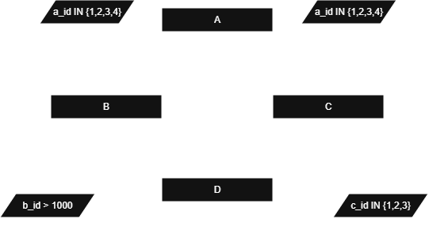
Tesztpélda : Gyémánt gráf

Slide 9
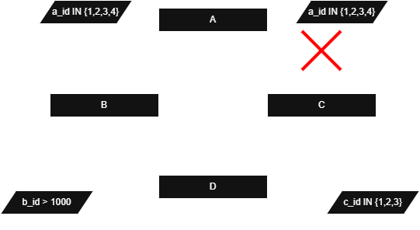
Tesztpélda : Gyémánt gráf

